Slide 1

토끼목
(거북목 방지 시스템)
인하공업전문대학 2학년 C반 201845094 임경석 201845092 이정윤

Slide 2
건강
장기화 된
코로나 시국
개인의 건강을
유지하기 힘듦

Slide 3
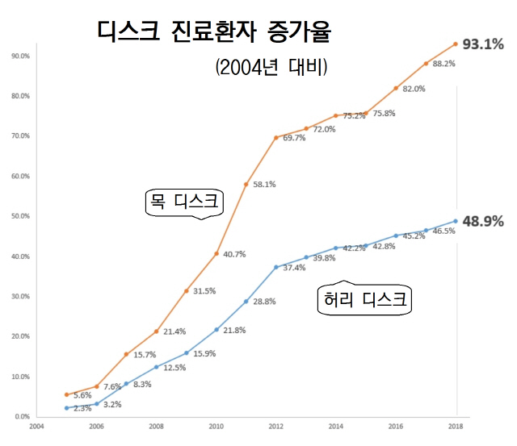
1. 필요성
모바일 기기의 보급화와 함께 목 디스크 진료 환자가 증가하고 있음
코로나 팬데믹으로 인해 콘텐츠를 소비하는 시간이 많아짐
자연스럽게 스마트폰 등 미디어를 사용하며 목 디스크의 발병률 높아짐
주기적으로 바른 자세를 취해주면 예방 가능

Slide 4
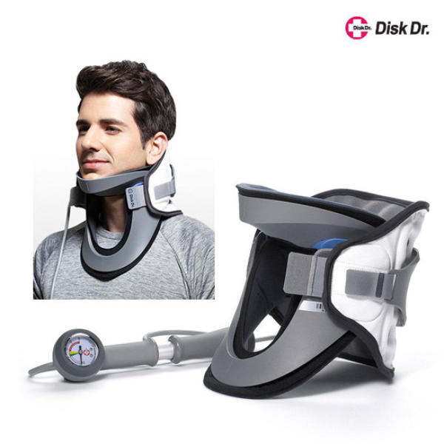
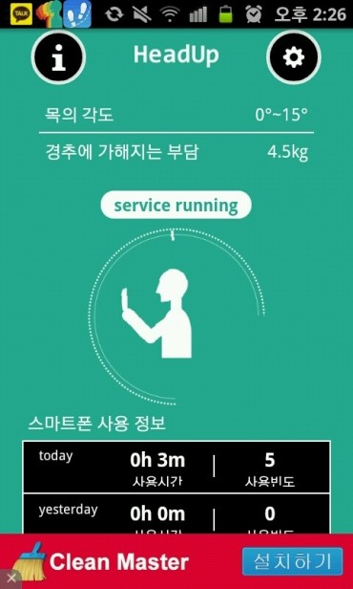
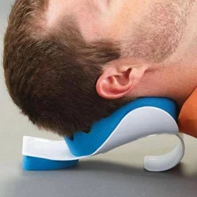
2. 유사 제품 분석
목을 감싸서 교정하는 유형 > 심각하지 않은 경우에는 교정이 아닌 예방이 필요함 > 일상 생활에서 사용하기 부담스러움
베개형식으로 교정하는 유형 > 앉아있거나 서있을 때는 사용 불가 > 습관으로 굳히기 어려움
자이로 센서를 이용한 스마트폰 앱 > 정확한 측정 불가 > 독서와 같이 스마트폰을 사용하지 않을 때 측정 불가능

Slide 5
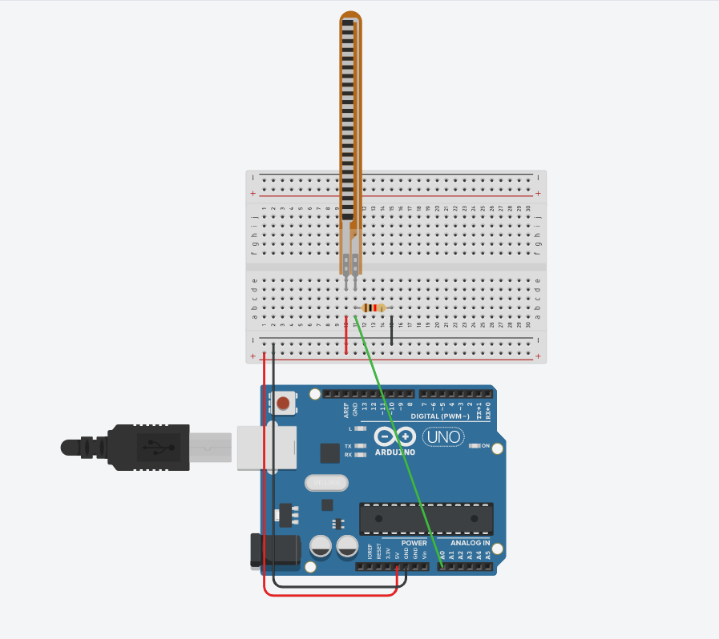
3-1. 시스템 설계 (아두이노)
저주파 안마기에서 아이디어 도출 > 패드에 휨 센서 삽입 > 목 뒤에 붙힘
릴리패드와 같은 조그마한 아두이노에 연결하여 옷 주머니 같은 곳에 부착
아두이노에서 스마트폰으로 센서값 블루투스 통신 전송
스마트폰 안에서 센서값을 보여주는거 센서값에 따라서 배경색을 바꿈

Slide 6
3-2. 시스템 설계 (앱)
저주파 안마기에서 아이디어 도출 > 패드에 휨 센서 삽입 > 목 뒤에 붙힘
릴리패드와 같은 조그마한 아두이노에 연결하여 옷 주머니 같은 곳에 부착
아두이노에서 스마트폰으로 센서값 블루투스 통신 전송
스마트폰 안에서 센서값을 보여주는거 센서값에 따라서 배경색을 바꿈

Slide 7
4. 보완성
데이터베이스를 삽입하여 센서값을 저장 > 의사와 상담할 때 사용 가능 > 전체적인 추이. 거북목이 나아지고 있다는 것을 보여줌으로써 동기부여 > 더욱 효과적인 거북목 예방
앱 안에서 거북목을 방지할 수 있는 스트레칭을 알려줌
큰 사이즈의 아두이노 우노가 아닌 릴리패드와 같은 작은 사이즈의 아두이노가 필요

Slide 8
5. 기대효과
거북목을 유지할 때마다 스마트폰 알림을 통해 알려줌으로써 무의식적으로 목이 굽어지는 것을 의식적으로 방지
의식적으로 목이 굽어짐을 인지하면서 좋은 앉는 습관을 들일 수 있음

Slide 9
5. 참고문헌
허리디스크와 목디스크 발병률 : https://www.sedaily.com/NewsVIew/1Z5825KN0W
거북목 베개 : https://www.onulharu.com/goods/goods_view.php?goodsNo=1000064371
목을 감싸는 교정기 : http://www.11st.co.kr/products/3147446358/share

